Slide 1
Operating System
第十三組
組長:10711205王彥翔
組員:10711209莊佲翰
組員:10711203郭東哲
組員:10711212張家邁
組員:10711223吳禹亨
指導老師：張耀中

Slide 2
目錄
1
First In First Serve(FCFS)
2
Shortest Job First(SJF)
3
Priority Scheduling(PS)
4
Round Robin(RR)

Slide 3
First-Come，First-Served(FCFS)
01
•先到先做(FCFS)為最簡單最直觀的的排程法。
•FCFS是不允許被搶先的一種排程法
•根據行程要求使用 CPU 的順序，來取得 CPU 的使用權，先發出要求的行程可以先取得CPU的使用權。
•FCFS排程法並不穩定，FCFS的waiting time在各種排程法中並非最小，且當行程中 存在CPU暴衝時間很長的行程，平均等待時間就變得很長。

Slide 4
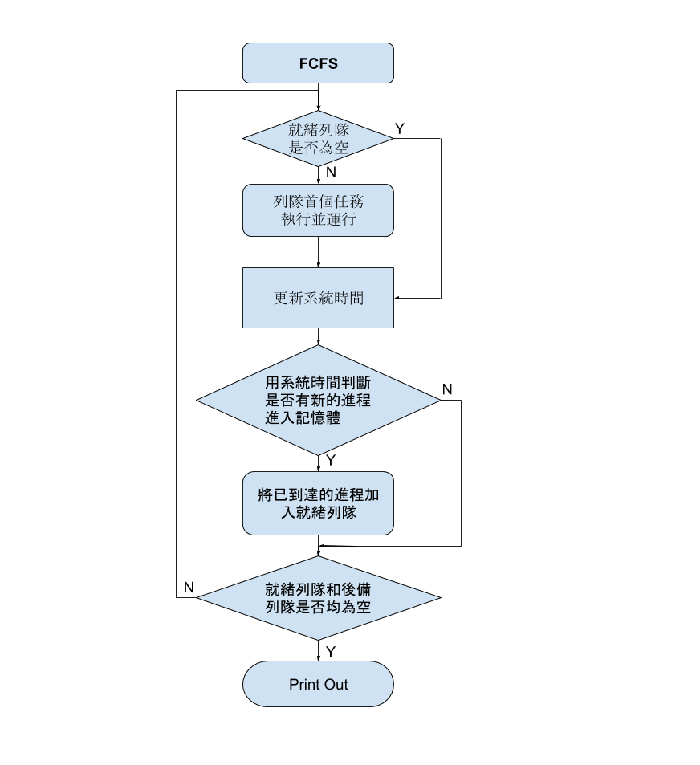
FCFS流程圖

Slide 5
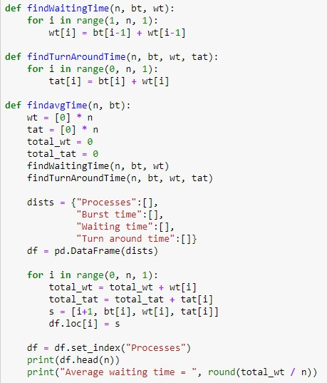
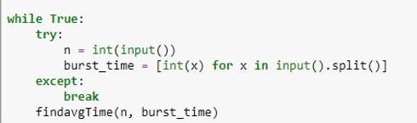
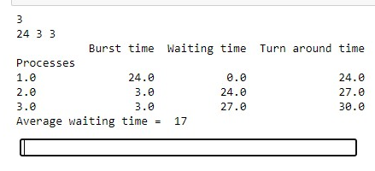
程式碼實現(FCFS)

Slide 6
Shortest-Job-First(SJF)
02
01
•SJF也是不允許被搶先的一種排程法
•需要的時間最短者優先執行。
• 將CPU 暴衝較長的行程延後執行， 其他CPU暴衝時間較短的行程就能減少等待，因此平均等待時間也跟著下降

Slide 7
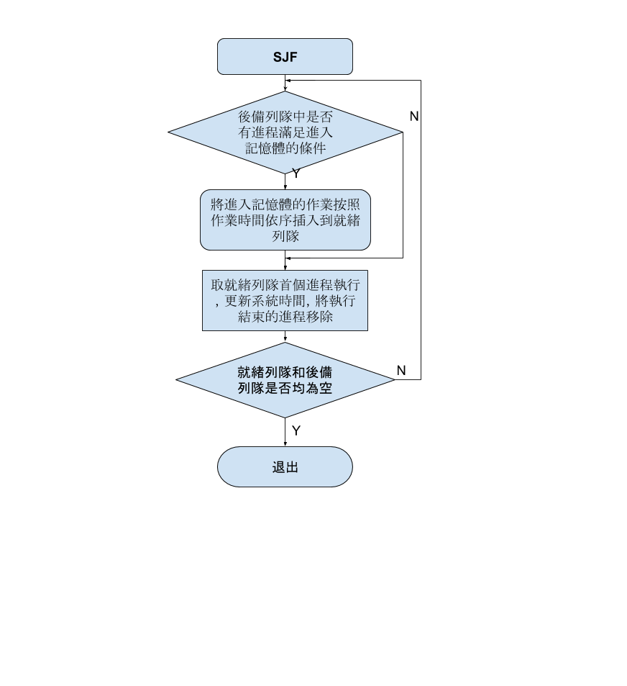
SJF流程圖

Slide 8
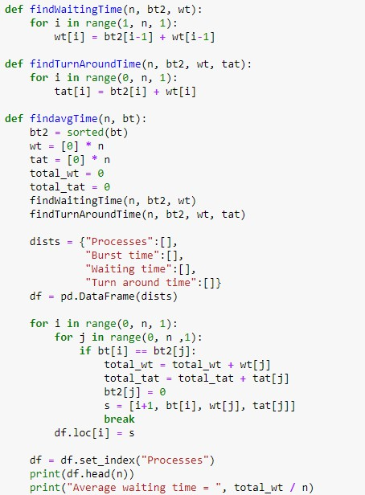
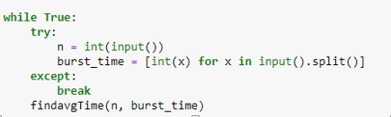
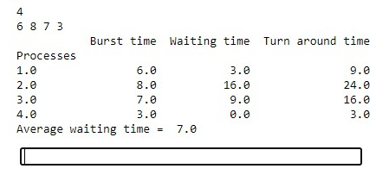
程式碼實現(SJF)

Slide 9
Priority Scheduling(PS)
01
03
可為不可搶先排程法或不可搶先排程法
擁有最高優先權的行程優先執行
優先權數值愈小代表優先權愈高

Slide 10
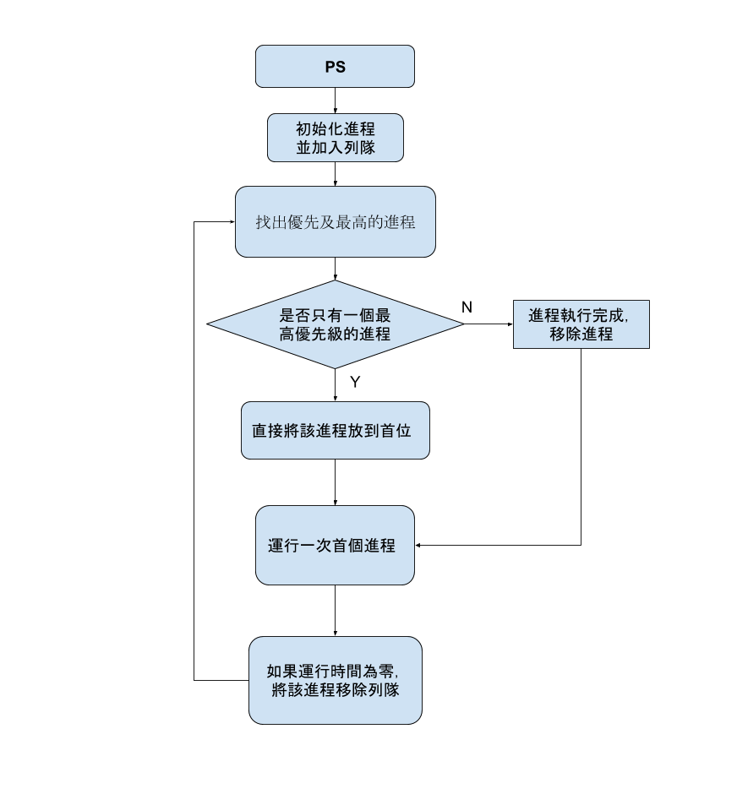
PS(流程圖)

Slide 11
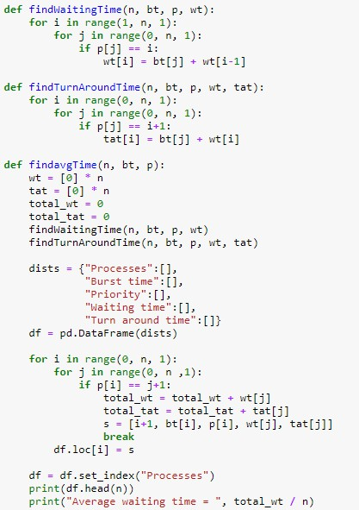
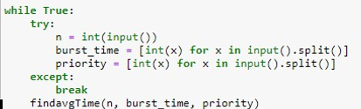
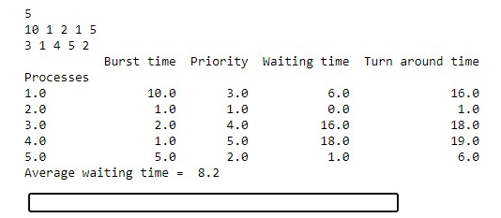
程式碼實現(PS)

Slide 12
Round Robin(RR)
04
01
將時間等切成一小片一小片的時間切片，每個時間切片則為每個行程每次得到 CPU 使用權後可執行的時間
特別為分時系統所設計，是一種可搶先的排程法
使用RR排程法時，每一個循環中沒有任何行 程可以執行超過一個時間切片，如果行程的 CPU暴衝超過一個時間切片，則行程會被搶先，並放於就緒佇列的最末端。
它是一種最為公平的排程法

Slide 13
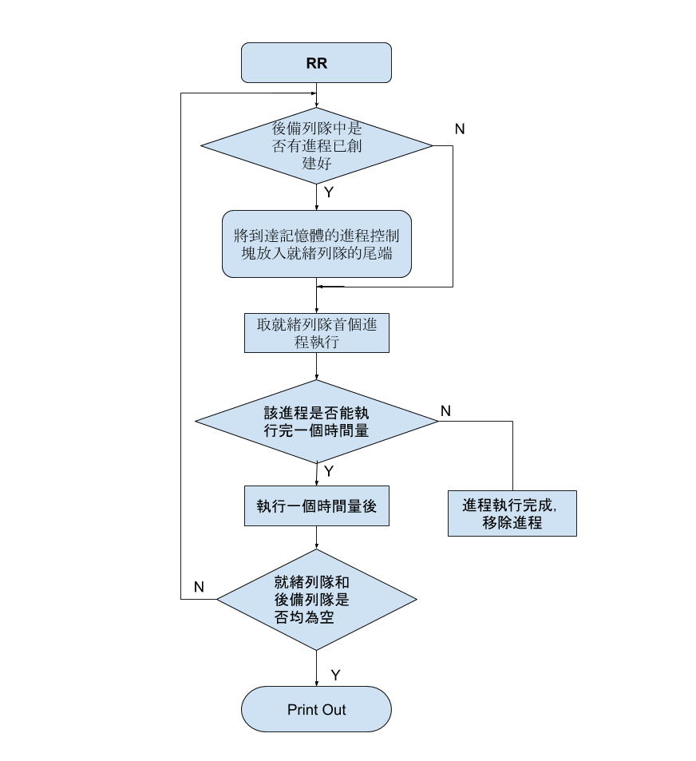
RR流程圖

Slide 14
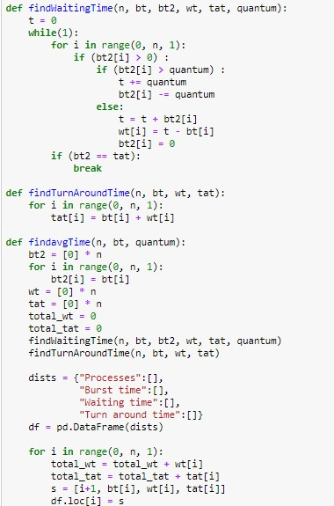
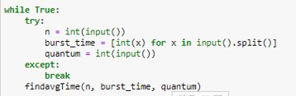
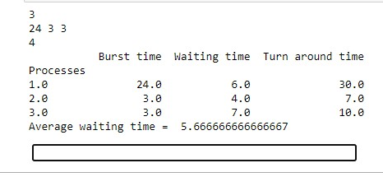
程式碼實現(Round Robin)

Slide 15
理論上最快的排程
最佳解應為:SJF
諾有長短工作的情形,將較短的工作向前移,致使waiting time大幅降低,就能將其提升效率,
如果將所有短的工作都向前移(使用SJF排程)
必能使”平均等待時間”最小化

Slide 16

構思
影片
10711205王彥翔
10711209莊佲翰
10711203郭東哲
10711212張家邁
10711223吳禹亨
10711203郭東哲
10711223吳禹亨
Coding
PPT+word
10711203郭東哲10711223吳禹亨
10711205王彥翔10711203郭東哲
10711209莊佲翰
10711212張家邁
10711223吳禹亨

Slide 17
謝謝大家

